Slide 1
ぷよぷよの連鎖構成法のための 機械学習と人間からの知識抽出に関する 基礎的研究
P3-13
電気通信大学 情報理工学部 総合情報学科
橋山研究室
柴澤弘樹
Notes:
[0:1８]
みなさんこんにちは。
電気通信大学、橋山研究室の柴澤弘樹です。
私は、「ぷよぷよの連鎖更正法のための機械学習と人間からの知識抽出に関する基礎的研究」について発表します。

Slide 2
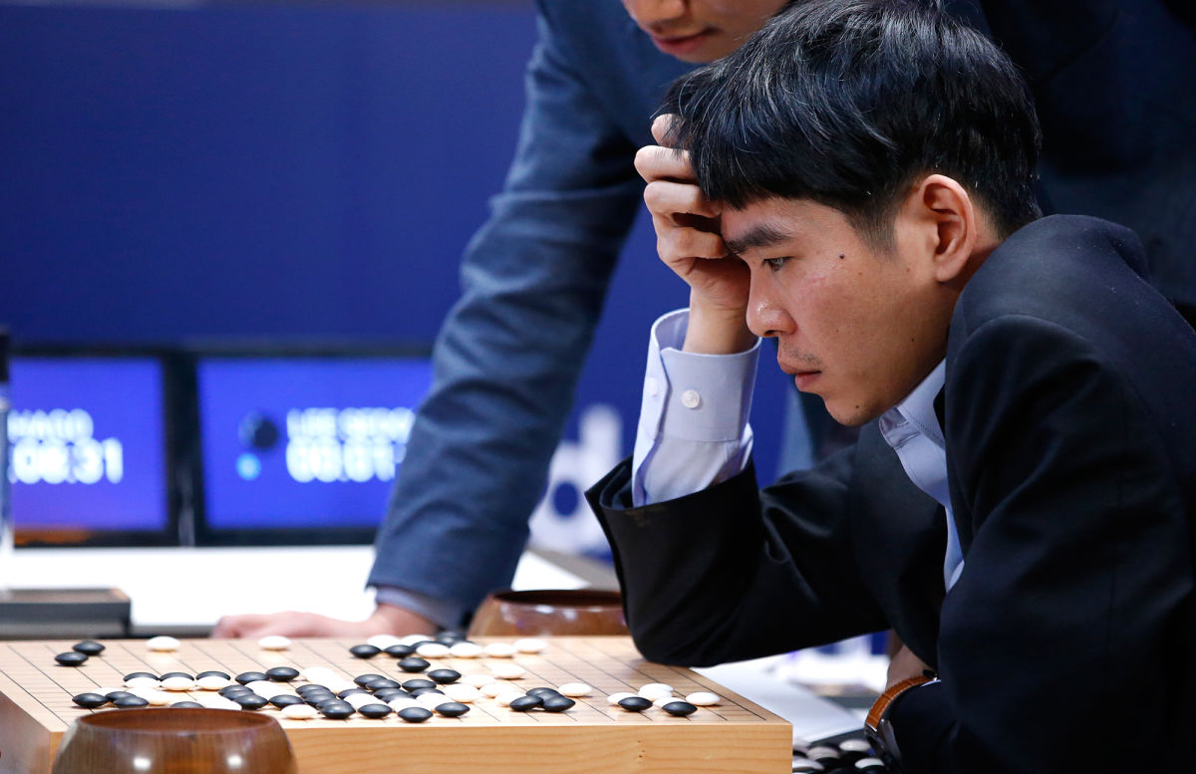
背景：ゲームAIの現状
P3-13
1/3
AIがプロの人間プレイヤーに勝つ
機械学習AI
◯ 強い、事前知識不要
× 学習結果の解釈が難しい
ルールベースAI
◯ 処理の解釈、改良が容易
× 知識のルール化が難しい
2つの手法を
「ぷよぷよ」に適用し比較・検討
Notes:
[1:00]
近年、ゲームAIは目覚ましい発展を遂げています。囲碁ではAlphaGoが、Atari2600という古いゲームではDQNが、それぞれ人間に勝利を収めました。
この強さの背景には、機械学習手法であるディープラーニングの発展があります。ディープラーニングは事前知識なしに強いAIを構成できますが、問題もあります。
学習結果の解釈が難しく、その再利用することが困難です。
一方、従来用いられてきたルールベースAIでは、処理内容の理解は容易いですが、知識のルール化が難しい欠点があります。
本研究では、2つの手法を「ぷよぷよ」の対戦AIとして実装し、その強さを比較・検討しました。

Slide 3
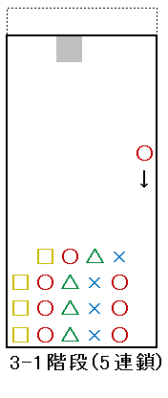
人の知識を適用したAI
P3-13
2/3
従来手法
ポテンシャル最大化法^{[1][2]}
見えている手のみ（3手分）を全探索
2,3手目のスコアを最大化
提案
3-1階段の構築ルールを適用
if-thenルールを書き下し
[1] 富沢大介, 池田心, シモンビエノ. 落下型パズルゲームの定石形配置法とぷよぷよへの適用. 情報処理学会論文誌, Vol. 53,
No. 11, pp. 2560–2570, nov 2012.
[2] 大月龍, 前田新一, 石井信. 不完全情報ゲームに対する階層化したモンテカルロ探索とそのぷよぷよへの適用.
電子情報通信学会技術研究報告. NC, ニューロコンピューティング, Vol. 113, No. 500, pp. 275–280, mar 2014.
Notes:
[1:30]
ぷよぷよAIの従来手法にポテンシャル最大化法があります。現在の手ではなく、将来的なスコアを探索する手法です。
これに改良を加え、初手6手分に人の連鎖構築知識を適用しました。ルールは図のような単純な連鎖形に限り、人の連鎖構築手順をif-thenルールで書き下しました。

Slide 4
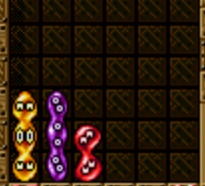
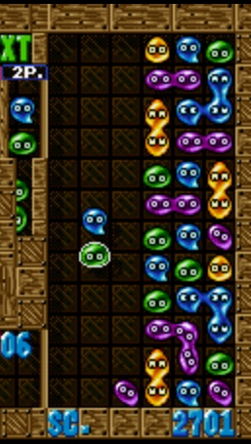
実験：DQN vs 人の知識AI
P3-13
3/3
DQN^{[3]}
人の知識を適用したAI
ゲーム内AI
実装
DQN-Chainer^{[4]}
RLE^{[5]}
学習
ゲーム内AIと対戦
50000ステップ ×100回
画像認識による
入出力を実装
連鎖発動のスコア 閾値2100点
「のほほ」
まぐれによる連鎖
時として5連鎖以上
0 0 0 0 0 0
0 0 0 0 0 0
0 0 0 0 0 0
5 4 0 0 0 0
5 4 1 0 0 0
5 4 1 0 0 0
[3]Volodymyr Mnih et al. Human-level control through deep rein-forcement learning.
Nature, Vol. 518, No. 7540, pp. 529–533, 2015.
[4] https://github.com/ugo-nama-kun/DQN-chainer.git, Last Visited 2017/2/13.
[5] https://github.com/nadavbh12/Retro-Learning-Environment.git, Last visited 2017/2/13.
Notes:
[2:00]
このような人の知識を適用したAIと、機械学習によるAIの強さを、ゲーム内AIとの対戦で比較しました。
機械学習AIはDQNによる実装を行い、ゲーム内のAIとの対戦を学習させました。
人の知識を適用したAIでは、連鎖発動の閾値をスコア2100点に設定して対戦させました。
各手法の連鎖構築能力や対戦の結果がどのようであったかは、ポスターで説明いたします。

